Slide 1
Платформа программной роботизации Атом.РИТА
2024

Slide 2
АО «Гринатом» — ИТ-интегратор Росатом
9000+
Мурманск
Петрозаводск
сотрудников
Санкт-Петербург
70%
Электросталь
Москва
Подольск
ИТ-специалисты
Владимир
Ковров
500+
Ростов-на-Дону
Волгодонск
предприятий на обслуживании
Сочи
Заречный
30+
Уфа
Екатеринбург
Саров
Казань
Новоуральск
Н.Новгород
Димитровград
Глазов
города присутствия по всей стране
Томск
Зеленогорск
Северск
Железногорск
Ангарск
Краснокаменск
Новосибирск

Slide 3
Быстрые победы с программной роботизацией
Программный робот
Преимущества
Палитра для использования инструментами «пипетка» и «формат по образцу»
Это ваш виртуальный ассистент, который как настоящий человек взаимодействует с информационными системами и приложениями на своем рабочем месте
Роботы работают 24/7 без перерывов и выходных
Рекомендуемые сочетания цветов
1 цвет
2 цвета
Снижение количества ошибок
3 цвета
4 цвета
Программная роботизация
5 цветов
Внедрение от 5 дней, гибкое масштабирование
6 цветов
Это вид автоматизации, не требующий внесения изменений в информационные системы
7 цветов
Цвета-индикаторы
Повышение скорости протекания процессов
положительная динамика/ результат
обратить внимание!
отрицательная динамика/
результат
Цвет текста
Текст
Сноска
Выделение

Slide 4
Опыт программной роботизации в АО «Гринатом»
С 2017 года занимаемся программной роботизацией
В 2022 году представили собственную RPA-платформу Атом.РИТА
Палитра для использования инструментами «пипетка» и «формат по образцу»
Рекомендуемые сочетания цветов
1 цвет
2 цвета
3 цвета
400+
40+
10 млн
200+
4 цвета
5 цветов
6 цветов
7 цветов
Роботов
Атом.РИТА создано
Информационных систем задействовано
Операций в год осуществляется
FTE* высвобождено
Цвета-индикаторы
положительная динамика/ результат
обратить внимание!
отрицательная динамика/
результат
Цвет текста
* FTE – Full time equivalent эквивалент полной занятости одного человека. Более 200 сотрудников избавлены от рутины
Текст
Сноска
Выделение

Slide 5
История развития RPA в АО «ГРИНАТОМ»
UiPath
UiPath, Python
RPA-платформа Атом.РИТА
2017
2018
2019
2020
2021
2022
2023
Старт
роботизации
процессов
Выстраивание отраслевой методологии
Выбор
open-source инструментов
Разработка роботов без использования RPA-платформ
Разработка своей RPA-платформы Атом.РИТА
Выход на внешний рынок с платформой Атом.РИТА
Заказы на платформу Атом.РИТА и роботов
в отрасли и на внешнем рынке
Платформа и роботы Атом.РИТА востребованы не только в отрасли, но и на внешнем рынке
5

Slide 6
Описание платформы
Атом.РИТА – импортонезависимая RPA-платформа для автоматизации бизнес-процессов с помощью программных роботов
+
Искусственный интеллект
RPA
Разработчик
(студия разработки)
Классификатор
Сотрудник
(агент исполнения)
Голос
Администратор
(оркестратор)
Модуль OCR
8

Slide 7
Модули платформы Атом.РИТА
АТОМ.РИТА: РАЗРАБОТЧИК – для создания, хранения, изменения и отладки программных роботов, реализованный как веб-приложение
АТОМ.РИТА: ГОЛОС – для распознавания речи и ее перевода в текст, а также синтеза речи на основании заданного текста
АТОМ.РИТА: СОТРУДНИК – для выполнения алгоритма программного робота
АТОМ.РИТА: АДМИНИСТРАТОР – для автоматического запуска и управления роботами, а также мониторинга их состояния и аудита работы, реализованный как веб-приложение
АТОМ.РИТА: КЛАССИФИКАТОР –
для автоматического определения классов (признаков, характеристик) текстовых объектов. Модуль возможно обучить для работы с различными текстами и определения выбранных пользователем классов
МОДУЛЬ OCR –
для распознавания документов с автоматическим извлечением сущностей (наименования, адресаты, суммы, таблицы и др.), внесением извлеченных данных в информационные системы и проверки документов

Slide 8
С чем работают роботы Атом.РИТА
ОФИСНЫЕ ПРИЛОЖЕНИЯ
Работа с документами: заполнение данными, сбор информации, сортировка
ВЕБ-СТРАНИЦЫ
Сбор и актуализация данных, заполнение форм
ФАЙЛОВАЯ СИСТЕМА
Копирование, удаление, перемещение файлов/папок
КЛИЕНТСКИЕ ПРИЛОЖЕНИЯ
Выгрузка и загрузка отчетов, заполнение форм, отправка уведомлений
ЭЛЕКТРОННАЯ ПОЧТА
Отправка, получение, отбор писем с применением фильтров
БАЗЫ ДАННЫХ
Взаимодействие с БД: интеграция для обмена информацией
ПОДДЕРЖКА API
Использование инструментов HTTP запросов, работа с json
OCR
Распознавание текста и изображений
10

Slide 9
Ключевые преимущества платформы Атом.РИТА
Тригерры
Встроенные триггеры для автоматического запуска роботов из Оркестратора: по расписанию, по действиям с файлами, по почте и по очередям
Сниппеты
Переиспользование частей роботов в новых проектах с помощью сниппетов сокращает время разработки и упрощает поддержку
Аналитика и мониторинг
Дашборды по текущему состоянию роботов, очередей, сервисов и агент-хостов. Аналитика результатов работы роботов: формирование отчетов, графиков и усредненных показателей
Облачная архитектура
Облачная архитектура, встроенное версионирование, возможность разграничения прав доступа на уровне проектов, современный дизайн веб-приложения
Безопасность
Архитектура платформы позволяет работать с чувствительными корпоративными данными, встроенный аудит событий безопасности
11

Slide 10
Ценность применения платформы Атом.РИТА
Сокращение количества рутинных задач, выполняемых сотрудниками
Многократное увеличение скорости протекания процессов
Обработка больших объемов информации
Быстрый запуск, низкая стоимость внедрения
Снижение количества ошибок, связанных с человеческим фактором
Программные роботы работают без перерывов и выходных

Slide 11
Как мы внедряем программных роботов
Формируем описание и схему шагов робота в процессе
Обеспечиваем непрерывную и стабильную работу программного робота
Заключаем договор
Расчет экономического эффекта
Анализ процессов для роботизации
Внедрение и запуск робота
1
2
3
4
5
6
Формирование концептуальной схемы процесса
Утверждение бюджета
Техническая поддержка
Формируем дорожную карту эффективных процессов для роботизации
Считаем экономику: сколько сэкономит заказчик за счет внедрения робота
Создаем программного робота, проводим тестирование, обучаем сотрудников и администраторов
13

Slide 12
Почему выбирают Атом.РИТА от Гринатома?
Богатый опыт в RPA
Импортонезависимое решение
Делаем программных роботов с 2017 г.
Реализовано 400+ роботов
Полный цикл работ своими силами
Собственная разработка
Работа в браузере на любой ОС
Платформа включена в реестр российского ПО
Уникальная команда
Экономически выгодно
80+ опытных экспертов по разработке программных роботов
Выделенная команда технической поддержки
Свои методологи и консультанты
Быстрая окупаемость (от нескольких месяцев)
До 100% снижение рисков в бизнес-процессах
До 100% исключение ручного труда
14
Notes:
Уточнить с Денисом
Говорим про роботов или платформу
Низкую стоимость не транслируем

Slide 13
В каких случаях роботизация эффективнее, чем классическая автоматизация
01
Когда робота внедрить быстрее и дешевле, чем доработать систему
Когда работаем с большим количеством различных информационных систем и приложений
Когда хотим автоматизировать процессы в системе, которая нам не принадлежит
Когда видим значимое количество операций, которые являются «узким горлышком»
Когда соблюдаем строгие SLA и не можем допустить ошибок, связанных с человеческим фактором в процессах
02
03
04
05
15

Slide 14
Примеры областей применения программных роботов
Бухгалтерия и налоговый учет
Документооборот
Формирование актов сверки
Проведение авансовых отчетов по командировкам
Подбор платежных документов по налоговым требованиям
Автоматизация проверки корректности остатков по счетам
Проверка корректности начисления амортизационной премии и амортизации по объектам
Предзаполнение карточек документов
Уведомление о регистрации обращения гражданина, отправка подтверждающих материалов
Проверка заполнения обязательных полей в карточках регистрации документа
Контроль за почтовой отправкой с уведомлением заинтересованных лиц
Управление персоналом
Финансы
Ведение организационной структуры и штатного расписания
Формирование графика отпусков
Формирование справок на визу, о стаже, с места работы
Формирование табеля учета рабочего времени
Учёт рабочего времени
Автоматизация процесса управления платежами, работа с банк-клиентами
Проверки счетов, корректности зачетов задолженностей
Проверка ставок денежных средств, сравнение с данными ЦБ
Заполнение шаблонов договоров поручительства
ИТ
Логистика
Закупки
Сброс первичных паролей
Подключение к ИС
Автоматическая регистрация обращений
Автоматическое закрытие обращений
Отслеживание прохождения товара / поставки по ключевым точкам на протяжении всего жизненного цикла договора поставки
Контроль выполнения этапов договоров поставки
Автоматическая проверка наличия товара на складах, списание остатков
Проверка уровня цен закупки однотипных товаров/ услуг по договорам

Slide 15
Какие эффекты можно получить, внедрив программную роботизацию
01
УВЕЛИЧИТЬ
производительность труда
03
ПОВЫСИТЬ
лояльность сотрудников и клиентов за счет отсутствия переработок, более экспертной работы, снижения сроков предоставления услуг клиентам
04
ДО 100%
исключить ручной труд
02
МАСШТАБИРОВАТЬ
бизнес без расширения штата
05
ДО 100%
снизить риски в бизнес-процессах
КАК ИТОГ –
рост эффективности бизнеса
17

Slide 16
Успешные кейсы реализации
2021 г.
Старт проекта миграции программных роботов для атомной отрасли на платформу Атом.РИТА
2022 г.
Успешный пилотный проект по внедрению платформы Атом.РИТА в компании Х5 Group
2022 г.
Разработка новых программных роботов для атомной отрасли на платформе Атом.РИТА
2022-23 гг.
Проект миграции программных роботов Х5 Group с иностранной платформы на Атом.РИТА

Slide 17
Критерии выбора бизнес-процесса для роботизации
Процесс МОЖНО роботизировать
Процесс НУЖНО роботизировать
1
2
3
4
5
6
ЦИФРОВОЙ
ОПРЕДЕЛЕННЫЙ
ЦИКЛИЧНЫЙ
ТРУДОЕМКИЙ
ИМЕЕТ РИСК ОШИБОК
ДЛИТЕЛЬНЫЙ
Информация в рамках процесса поступает и передается в электронном виде
Процесс обладает четкими границами, хорошо регламентирован
Процесс повторяется и состоит из определенного набора операций
Требует много времени, ресурсов и затрат для его выполнения
Обладает высокой вероятностью ошибок из-за человеческого фактора
Долго продолжающийся процесс, в работе которого задействованы сотрудники

Slide 18
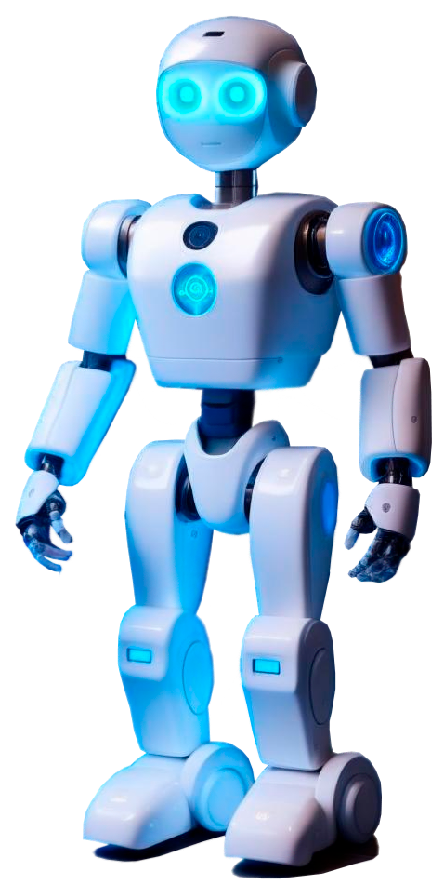
Что добавить к RPA, чтобы получить виртуального сотрудника
Классический RPA
Искусственный интеллект в программной роботизации
Машинное обучение + обработка естественного языка
принятие решений на основе исторических данных, устранение ошибок после распознавания документов и учёт контекста
Компьютерное зрение
распознавание изображений и видео, извлечение текста (OCR) из сканов документов
+
Распознавание речи
перевод звуковых дорожек с записью голоса в текст
Синтез речи
перевод текста в голос
19
Notes:
Использование элементов искусственного интеллекта приближает возможности программных роботов к человеческим и позволяет увеличить приносимую ими пользу.
Классический робот, функционирует по заранее спланированному алгоритму, пусть даже и очень сложному, но у него есть трудности с принятием решений.
Мы же добавляем ему когнитивных способностей:
1. Машинное обучение и обработка естественного языка позволят принимать решения на основе исторических данных и содержания документов.
2. Компьютерное зрение даст возможность работы с изображениями и получения информации из сканированных документов
3. Распознавание и синтез речи позволит общаться на человеческом языке

Slide 19
Для получения консультации по платформе Атом.РИТА напишите нам:
rpa@greenatom.ru

